Slide 1
第33回オーバーナイトハイク
の留意事項について

Slide 2
おさらい：オーバーナイトハイクとは
【目的】
約３０㎞という距離を歩くことを通じて、目標に向かって歩み、それをやり遂げる達成感など、様々な思いを感じながら、子供たちの健やかな成長の一助とする
【前回】
開催可否判断１６時時点で相当な雨が降っており、夜間の降水確率が高い中で開催した
ただ、実際には利根川の土手上では星空も見える程天候が回復し、645人の生徒が完歩した

Slide 3


おさらい ： ＯＮＨ役割分担イメージ
本部（救護場所）
：歩行のペース調整・救護受付
休憩所１－１
：柏駅（スタート受付） 、市立柏高（休憩所２）
休憩所１－２
：市立柏高（休憩所２） 、市立柏中（ゴール）
休憩所２
：富勢東小（休憩所１） 、十余二小（休憩所３）
Ａグループ（２００名程度）
同行
：生徒と一緒に歩き、体調確認・ペース維持
バイク
：誘導・安全確保
救護
：体調不良者を本部まで搬送
Ｂグループ
Ｃグループ
基本的には昨年同様
Ｄグループ

Slide 4
前回の反省と課題
・雨天時で開催するための覚悟が、部員の中でも統一されておらず、また雨天時での想定や準備が不十分にも関わらない中で開催した
→無事に終わったが、あくまで結果論
・１８期のやり方をしっかり踏襲
→今年は１９期の色を出したい
・抽選によって参加者を絞った学区があった
→1年目の経験やチームワークを活かし、
可能な限り多くの生徒を歩かせてあげたい

Slide 5

今年のスローガンとテーマ
【俺たちの足跡 残そうぜ！！】
１．どんな状況下においても参加者（子供大人）の安全を確保した上で、
２．子供達の成長を少しでも促すきっかけとなる体験やより印象に残る企画を行い、
３．多くの人が主体的に参画するＯＮＨを次世代に繋げていく

Slide 6
今年の大きな変更点

Slide 7
変更点１
どんな状況下においても参加者（子供大人）の安全を確保した上で、

Slide 8
変更点１
どんな状況下においても参加者（子供大人）の安全を確保した上で、
①開催可否基準の見直し・途中中止判断の想定
・雨量や地震時の基準の見直し
・急な天候変化、土手沿いでの雷雨による途中中止
Ａグループが富勢東小学校を出発する前に判断
まだ終電の残る柏駅、北柏駅に引き返す
➡曖昧な判断基準や危険な状況下で開催しない

Slide 9
変更点１
どんな状況下においても参加者（子供大人）の安全を確保した上で、
②タイトな運用スケジュールの緩和
・コースを第29回時点に戻し、全体的な時間の
余裕をつくる
→ 約1.5㎞ 約18分 短縮
・グループ出発間隔を40分 → 45分に変更
・十余二小休憩時間を30分 → 35分に変更
➡雨天時でペースが遅れても、休憩所の準備や休憩時間がしっかり確保できるようにする

Slide 10
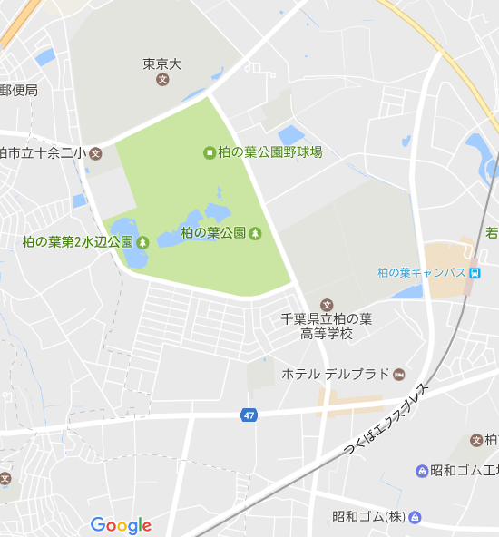
変更点１
どんな状況下においても参加者（子供大人）の安全を確保した上で、
今回
科警研
前回
十余二小学校
中華料理
紅龍閣
プリンセスを過ぎ
一つ目の交差点
を左折

Slide 11
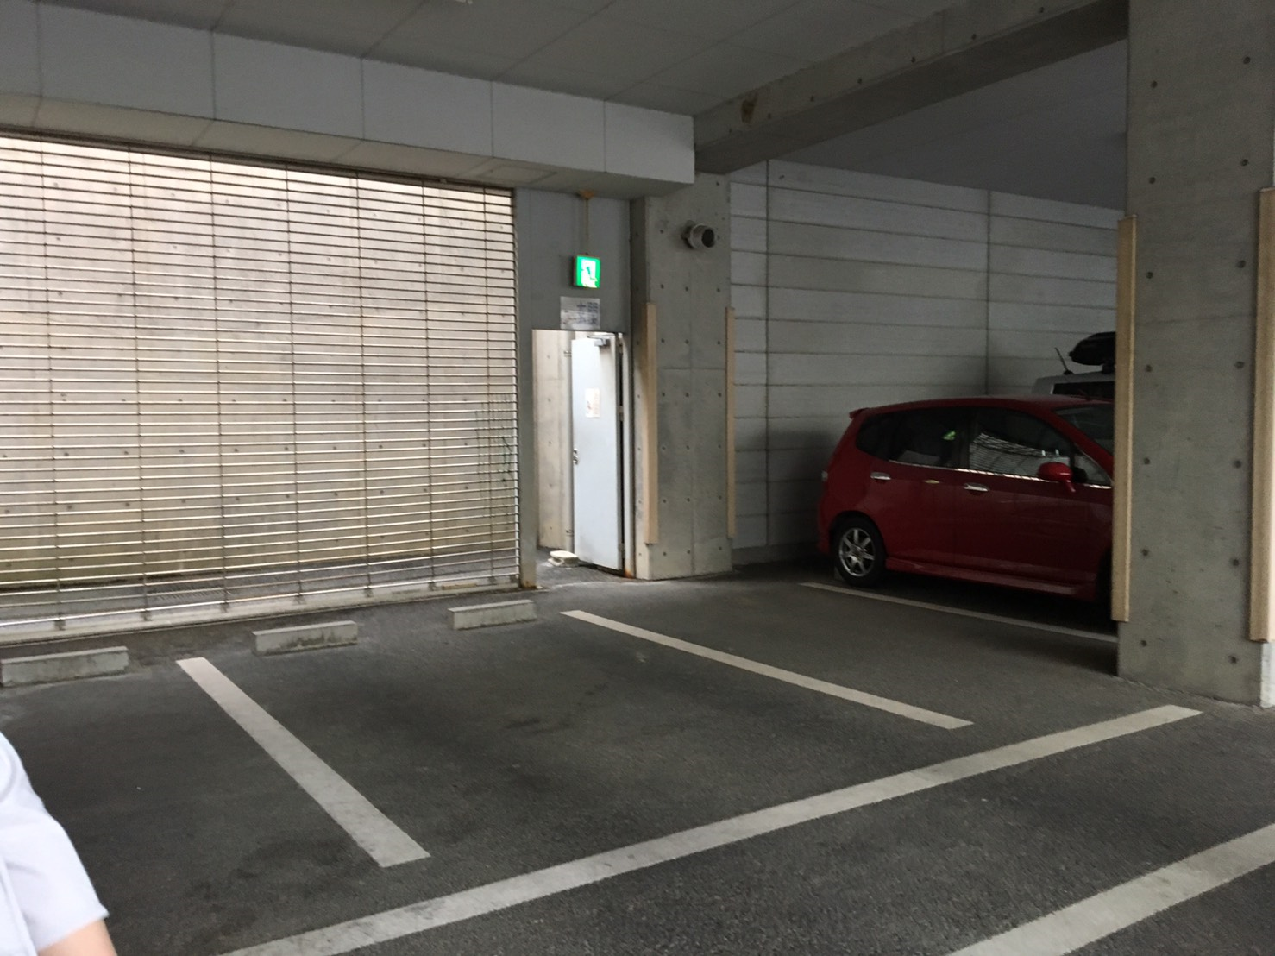
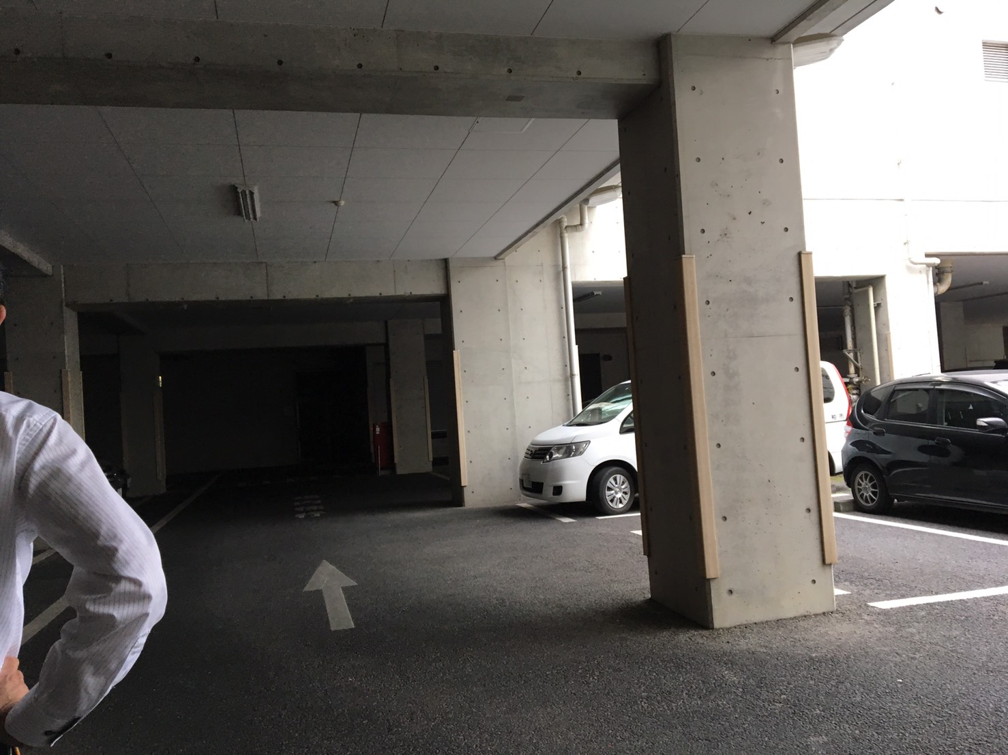
変更点１
どんな状況下においても参加者（子供大人）の安全を確保した上で、
③スケジュール大幅遅延の想定
・柏中体育館 退去時間（朝８時）を過ぎる場合を
想定し、地下駐車場を予備場所として確保
雨天時でのペース遅延時の対応は想定しているので、
焦らないで行動してください

Slide 12
変更点２
子供達の成長を少しでも促すきっかけとなる体験や
より印象に残る企画を行い、

Slide 13

変更点２
子供達の成長を少しでも促すきっかけとなる体験や
より印象に残る企画を行い、
①オーバーナイト俳句
今年の開催日 ８月１９日、８・１・９の日
そう！俳句の日！
オーバーナイトハイクに関する俳句を大募集！
現在 42 句 詠まれています
投稿数トップは富勢中学区
生徒作品を中心に休憩所やＨＰに掲載予定
➡皆さんも投稿フォームへ急いで♪

Slide 14
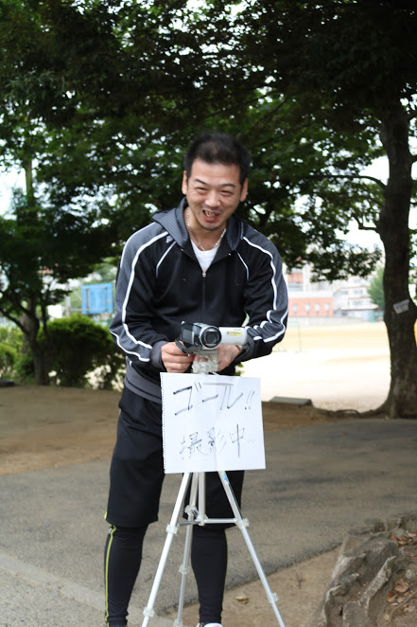
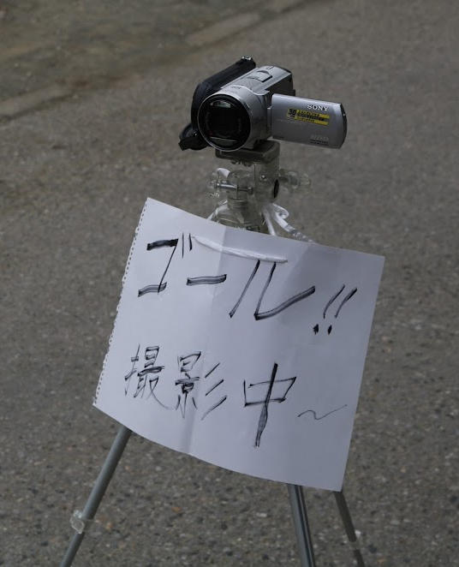
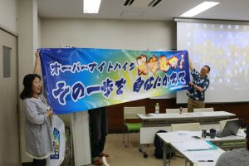

変更点２
子供達の成長を少しでも促すきっかけとなる体験や
より印象に残る企画を行い、
②ゴールでの盛り上げ
【横断幕】 【定点カメラ】
ゴール

Slide 15
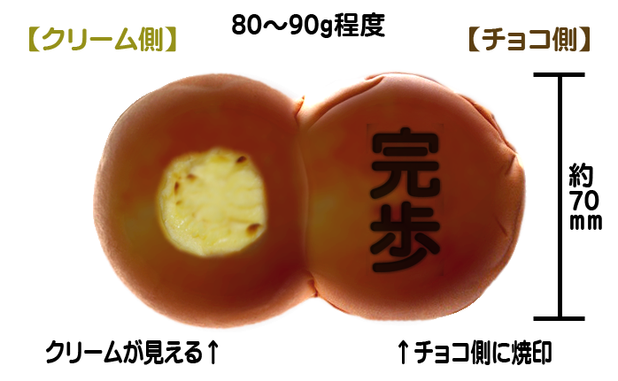

変更点２
子供達の成長を少しでも促すきっかけとなる体験や
より印象に残る企画を行い、
③記念品やゴールでの配布物の見直し
【缶バッチ】 【完歩パン】
➡ＯＮＨ参加とゴールを噛みしめよう

Slide 16
変更点３
多くの人が主体的に参画するＯＮＨを次世代に繋げていく。

Slide 17
変更点３
多くの人が主体的に参画するＯＮＨを次世代に繋げていく。
オーバーナイトハイクの参加者の推移
（人）
抽選により、参加できなかった生徒（1割）
申込後、キャンセルした生徒（１割）
毎年、申込者が減る中、私達にできることはないか？

Slide 18
変更点３
多くの人が主体的に参画するＯＮＨを次世代に繋げていく。
①学区毎を超えての柔軟な対応
・支援体制を整えた学区の参加上限数を緩和
（土中：８７人 三中：７０人）
・協力者の都合がつかない学区を、
他学区の相談員にてカバー
→できるだけ多くの生徒の参加を受け入れる
②説明会資料やしおりを わかりやすく、魅力的な
内容に更新
→生徒の気持ちを盛り上げて、当日キャンセルを
少なくできないかなぁ

Slide 19
最後に
１９期夏つど部員の想いが詰まった
第３３回ＯＮＨの実現は
なにより相談員と協力者の皆様の
ご理解とご協力があってこそです
子ども も 大人も
思い出に残る夏の夜にしましょう！！
今年も どうぞよろしくお願いします

